Slide 1
ESCENARIO DE RIESGO
IDENTIFICACIÓN DE PROBABLES LOCALIDADES AFECTADAS
PRONÓSTICO DE PRECIPITACIONES 05/11/2017 (10:00 HORAS)

Slide 3
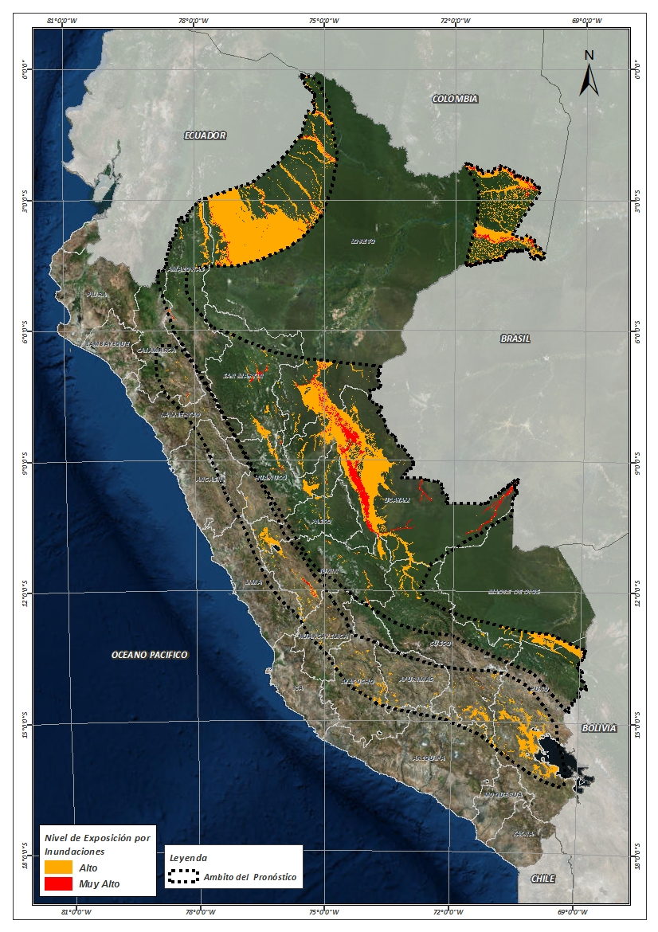
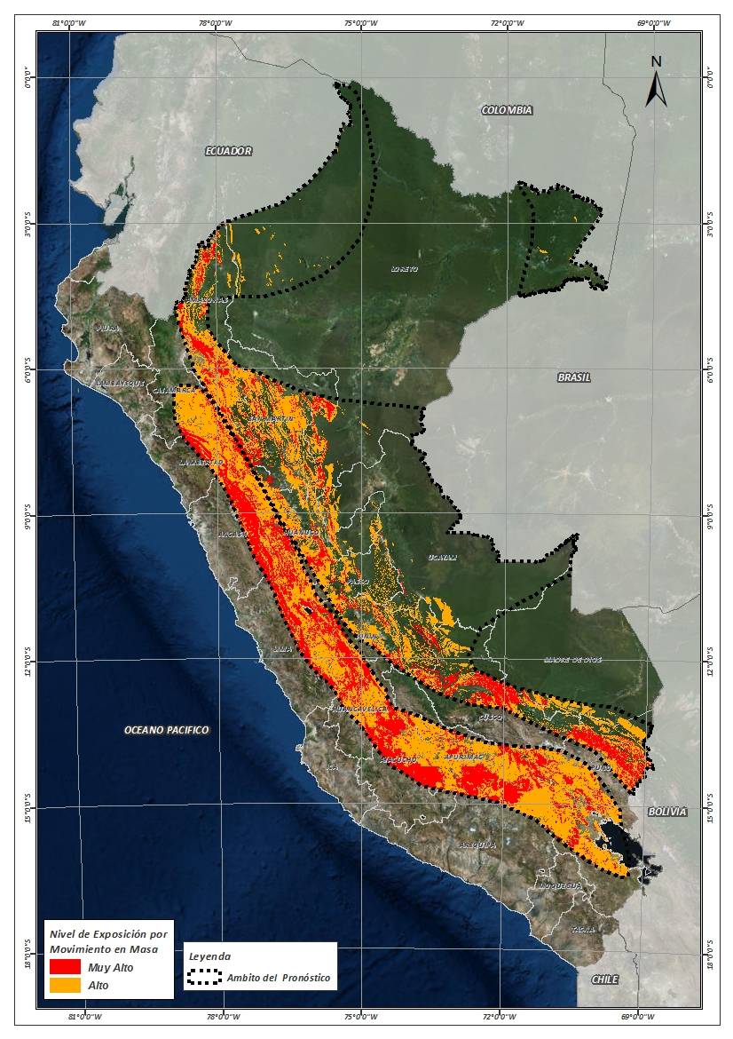
Mapa de exposición alta por inundación Según el Pronóstico de Lluvias
Mapa de exposición alta por movimientos en masa Según el Pronóstico de Lluvias

Slide 4
Distritos expuestos por inundación
DEPARTAMENTOS | CANTIDAD DE DISTRITOS
AMAZONAS | 10
APURIMAC | 9
AREQUIPA | 7
AYACUCHO | 30
CAJAMARCA | 9
CUSCO | 31
HUANCAVELICA | 18
HUANUCO | 21
JUNIN | 64
LA LIBERTAD | 3
LIMA | 4
LORETO | 22
MADRE DE DIOS | 3
PASCO | 15
PUNO | 63
SAN MARTIN | 40
UCAYALI | 15
Total general | 364
364 Distritos

Slide 5
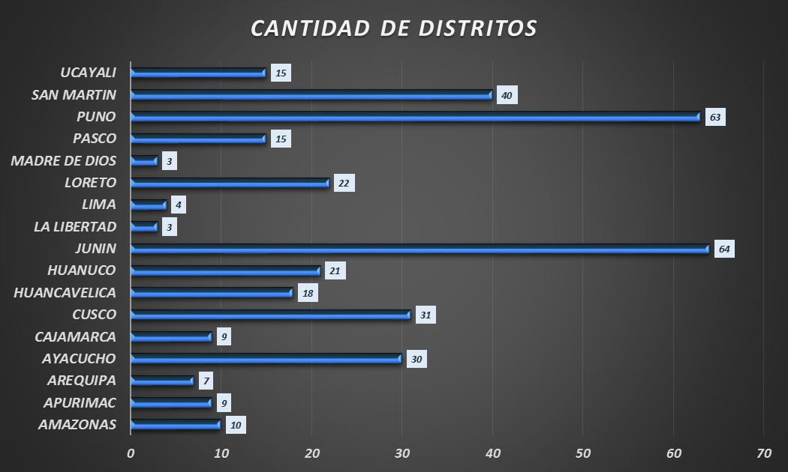
Distritos expuestos por Inundación
364 Distritos

Slide 6
Población expuesta por Inundación
DEPARTAMENTOS | POBLACION TOTAL
AMAZONAS | 2735
APURIMAC | 98
AREQUIPA | 55
AYACUCHO | 2843
CAJAMARCA | 2724
CUSCO | 5815
HUANCAVELICA | 13161
HUANUCO | 55368
JUNIN | 325075
LA LIBERTAD | 517
LIMA | 73
LORETO | 2704
MADRE DE DIOS | 977
PASCO | 1514
PUNO | 6022
SAN MARTIN | 12747
UCAYALI | 2118
Total general | 434546
434,546 Total de Pobladores

Slide 7
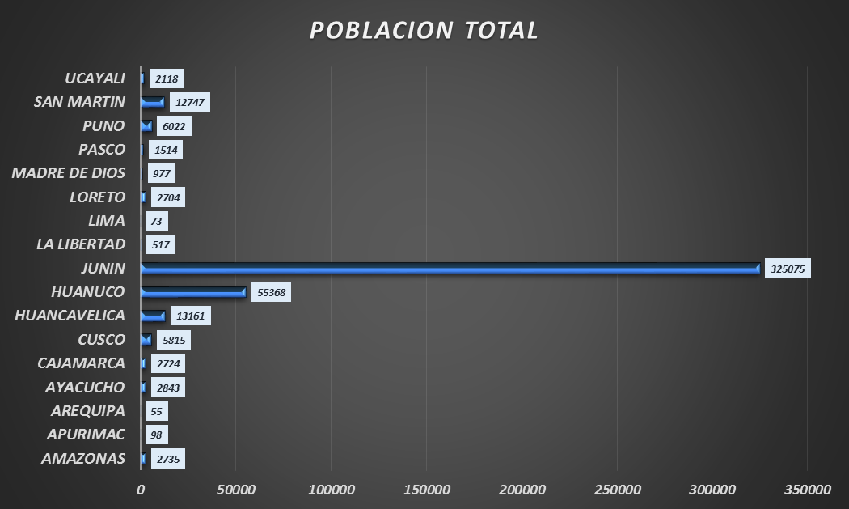
Población expuesta por Inundación
434,546 Total de Pobladores

Slide 8
Distritos expuestos por movimiento en masa
DEPARTAMENTOS | CANTIDAD DE DISTRITOS
AMAZONAS | 81
ANCASH | 65
APURIMAC | 78
AREQUIPA | 8
AYACUCHO | 68
CAJAMARCA | 73
CUSCO | 63
HUANCAVELICA | 60
HUANUCO | 75
JUNIN | 122
LA LIBERTAD | 39
LIMA | 29
LORETO | 4
MADRE DE DIOS | 4
PASCO | 28
PUNO | 90
SAN MARTIN | 53
UCAYALI | 5
Total general | 945
945 Distritos

Slide 9
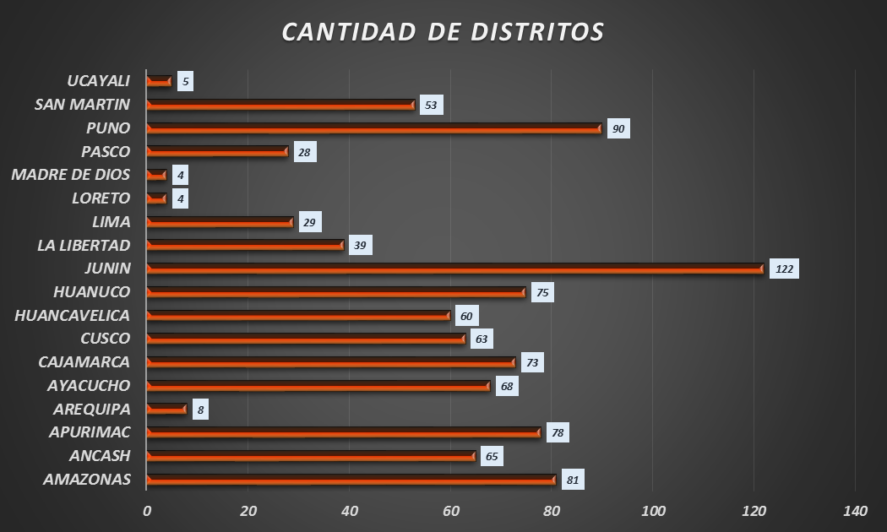
Distritos expuestos por movimiento en masa
945 Distritos

Slide 10
Población expuesta por Movimientos en Masa
DEPARTAMENTOS | POBLACION TOTAL
AMAZONAS | 7769
ANCASH | 2767
APURIMAC | 11096
AREQUIPA | 92
AYACUCHO | 18919
CAJAMARCA | 12350
CUSCO | 4966
HUANCAVELICA | 4879
HUANUCO | 7322
JUNIN | 301388
LA LIBERTAD | 4200
LIMA | 2409
LORETO | 244
MADRE DE DIOS | 235
PASCO | 1513
PUNO | 7151
SAN MARTIN | 7463
UCAYALI | 490
Total general | 395253
395,253 Total de Pobladores

Slide 11
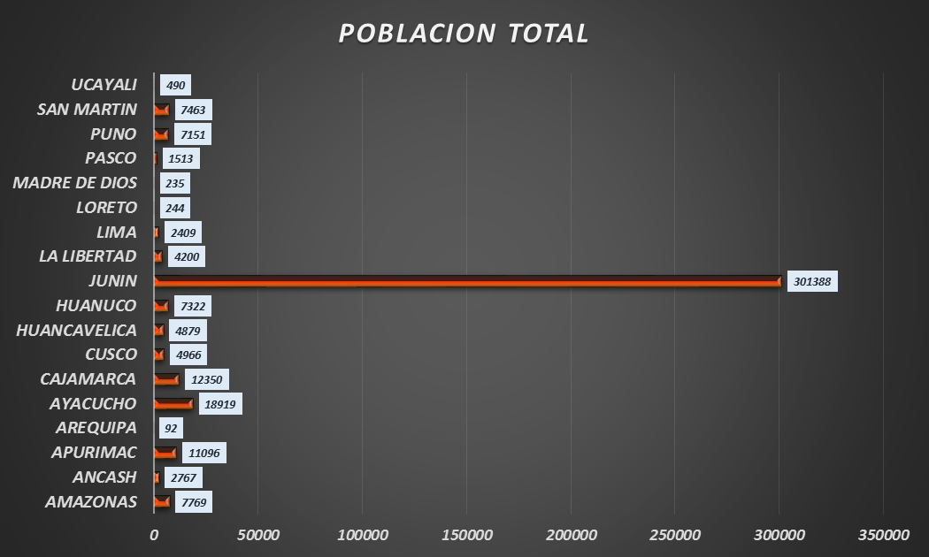
Población expuesta por Movimientos en Masa
395,253 Total de Pobladores

Slide 12
Consultas:
soporte-sigrid@cenepred.gob.pe

